Slide 1

Ingeniería de sistemas e Informática
UNIVERSIDAD DE CIENCIAS Y HUMANIDADES
Tema: Pruebas de software
Curso: Algorítmica II
Docente: Coronel Castillo Eric Gustavo
Integrantes:
Holguín Cueva Pedro
Cruz Acuña Jeferson
Mendoza Gómez Maycol
Clemente Mondragon Josias

Slide 2
Fundamentos de la Investigación
Identificación del Problema:
Hoy en día hay diversos factores que afectan al usuario al hacer uso de un software, debido a que la mayoría de estos no pasan por un control de calidad o también llamado “Pruebas de software”.
Problema:
¿Por qué es necesario implementar las pruebas de software?
Planteamiento de la solución:
Hacer los diferentes niveles de pruebas al software programado para finalizar con un producto de buen rendimiento.
Las pruebas de caja blanca son importante a la hora de verificar y evaluar un software puesto que evalúa principalmente el procedimiento del software.
Si el sistema, software tiene una programación de código muy amplio se recomienda que se utilice las pruebas de caja negra para que sea evaluada de forma más rápida y sencilla.
Objetivos:
Aumentar la confianza en el nivel de calidad.
Reducir costos en mantenimientos.
Evitar redundancias
Mejorar la rentabilidad del software.
Mejorar la calidad del producto final de software.

Slide 3
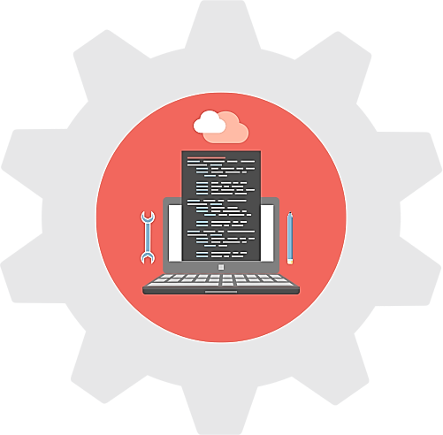
¿Qué son las pruebas de software?
¿Qué son?
Son procesos de la Ingeniería por el cual se controla que un sistema o software cumpla con sus requisitos funcionales y funcione correctamente adecuándolo a unos estándares de calidad y fiabilidad, es una actividad más en el proceso de “control de calidad”.

Slide 4
Niveles de Pruebas
Pruebas de Aceptación
Las Pruebas de Aceptación evalúan que el sistema cumple con los requisitos del cliente.
Pruebas de Regresión
Las Pruebas de Regresión sólo son aplicables cuando existen versiones previas del sistema.
Evalúan el sistema en su conjunto. El objetivo de este tipo de pruebas es comprobar que se cumplen los requisitos funcionales y las especificaciones técnicas del software.
Pruebas de Sistemas
Son aquellas que se realizan en el ámbito del desarrollo de software una vez que se han aprobado las pruebas unitarias y lo que prueban es que todos los elementos unitarios que componen el software funcionen juntos correctamente probándolos en grupo.
Pruebas de Integración
Pruebas unitarias
Podemos definir una Prueba de Unidad como un método de evaluación de una parte de un sistema, es decir, de un módulo de nuestro producto software.

Slide 5
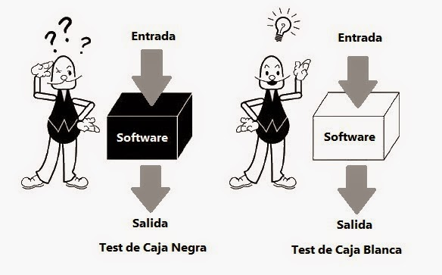
Enfoques de Pruebas
Pruebas de Caja Blanca:
Las pruebas de Caja Blanca tienen en cuenta el funcionamiento interno de un sistema o componente, es decir, comprueban que el software realiza de forma correcta las diferentes operaciones para las que esté programado.
Pruebas de Caja Negra:
Las pruebas de Caja Negra tienen en cuenta únicamente las entradas y salidas del sistema o componente, es decir, ignoran el mecanismo interno, el funcionamiento real, a bajo nivel, del software.

Slide 6
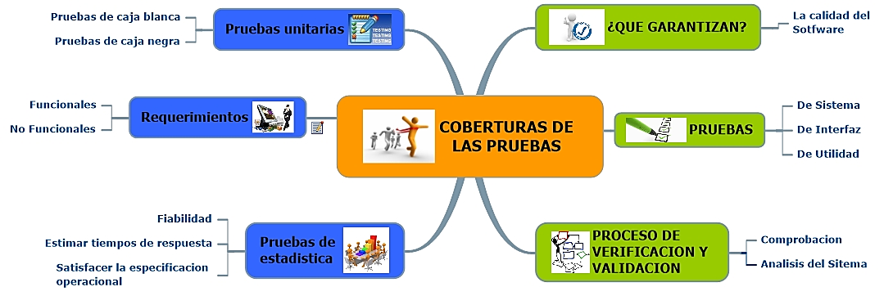
Cobertura de Pruebas
¿Qué es?
La cobertura es la cantidad de código (medida porcentualmente) que está siendo cubierto por las pruebas. En otras palabras, ejecuto las pruebas de mi software y si hay alguna línea o parte de mi código que nunca fue ejecutada en el contexto de las pruebas, entonces dicha línea no está cubierta.

Slide 7
Criterios de Cobertura
De acuerdo con (Cornett 2002), el análisis de cobertura del código es el proceso de:
Encontrar fragmentos del programa que no son ejecutados por los casos de prueba.
Crear casos de prueba adicionales que incrementen la cobertura.
Determinar un valor cuantitativo de la cobertura (que es, de manera indirecta, una medida de la calidad del programa)(Polo Usaola, 2006).
Cobertura de Decisiones
Cobertura de Condiciones
Cobertura de Funciones
Cubrimiento de Bucles
Comprueba el número de decisiones ejecutadas, considerando que se ha ejecutado una decisión cuando se han recorrido todas sus posible ramas (la que la hace true y la que la hace false, pero también todas las posibles ramas de un switch).
Comprueba el número de condiciones ejecutadas, entendiendo que se ha ejecutado una condición cuando se han ejecutado todas sus posibles ramas.
Comprueba el número de funciones y procedimientos que han sido llamados.
Comprueba el número de bucles que han sido ejecutados cero veces (excepto para bucles do. While), una vez y más de una vez.

Slide 8
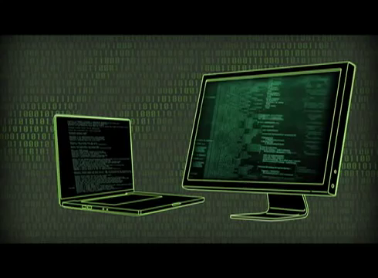
Casos
Veremos unos casos en donde no aplico las respectivas pruebas de software con un resumen de lo que son pruebas de software.

Slide 9

Conclusión
En conclusión, las pruebas de software es un proceso largo pero muy necesario a la hora de evaluar un software poniéndolo en diferentes situaciones, verificando que cada unidad (modulo, clase, método) funcionen correctamente relacionados entre sí haciendo seguimiento a los siguientes niveles como (integración, sistema) y ya por ultimo a la aceptación. En otras palabras que tu software pase las diferentes pruebas es una gratificación para el programador puesto que su producto llegara a durar años en el mercado.

